Slide 1
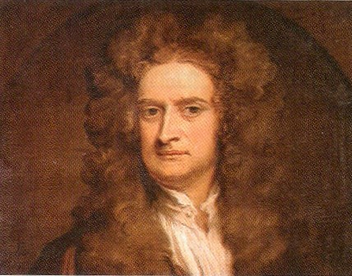
Isaac Newton(1642-1727)

Slide 2



第二章 牛顿运动定律
教学基本要求
一 掌握牛顿定律的基本内容及其适用条件 .
二 熟练掌握用隔离体法分析物体的受力情况, 能用微积分方法求解变力作用下的简单质点动力学问题 .
重点与难点
1、对牛顿三定律的深刻理解。
2、对惯性、质量、力和加速度及它们之间的关系的深刻理解。

Slide 3

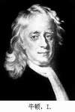
我不知道在别人看来，我是什么样的人；但在我自己看来，我不过就象是一个在海滨玩耍的小孩，为不时发现比寻常更为光滑的一块卵石或比寻常更为美丽的一片贝壳沾沾自喜，而对于展现在我面前的浩瀚的真理海洋，却全然没有发现。
— 牛顿
经典物理大师牛顿(1643—1727)

Slide 4
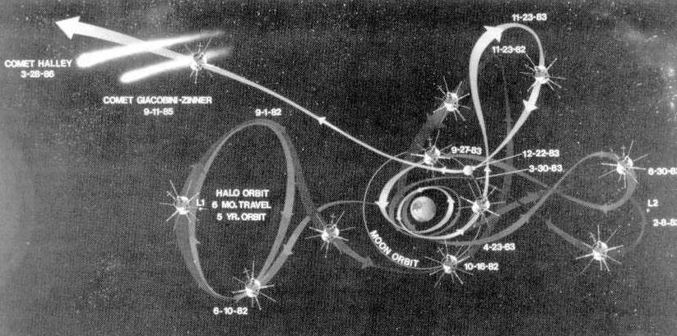
牛顿力学的胜利
1978年发射空间飞船ISEE3，4年后经37次点火和5次飞近太阳而进入了一个复杂的轨道。85年拦截了一个彗星，86年与哈雷慧星相遇。2012年返回。

Slide 5
2-1 牛顿运动三定律
一、牛顿第一定律（惯性定律）(Newton first law)
任何质点都要保持其静止或匀速直线运动状态，直到外力迫使它改变这种状态为止。
1. 反映了任何物体都具有惯性这一固有属性。所以牛顿第一定律又称为惯性定律。
“自由粒子”总保持静止或匀速直线运动状态。
2. 肯定了力的存在，并说明力是改变物体运动状态的原因，不是维持运动的原因。
质点所受的合力为零，该质点就保持静止或者匀速直线运动状态不变。

Slide 6

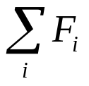
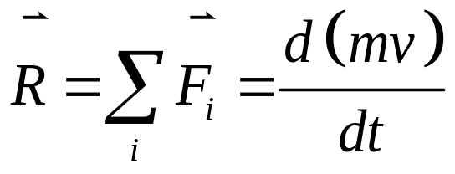


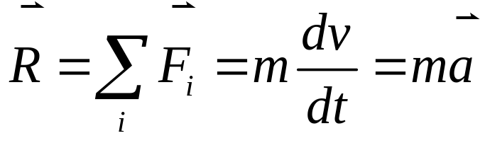
二、牛顿第二定律 Newton’s Second Law
动量为 的质点，在合外力 的作用下，其动量随时间的变化率应当等于作用于物体的合力 .
当 时， 为常量，则
牛顿第二定律表明：力是一个物体对另一个物体的作用，这种作用迫使物体改变其运动状态，即产生加速度。

Slide 7
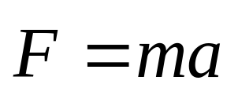
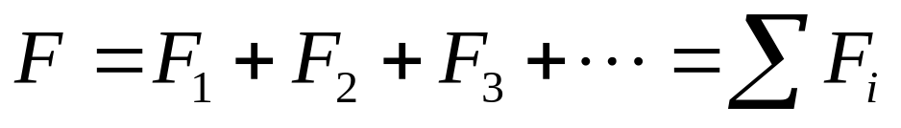
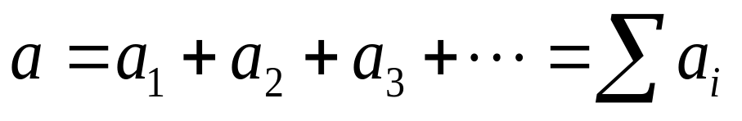
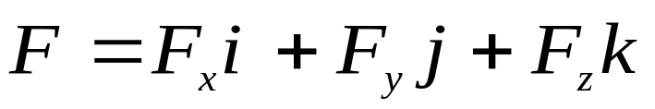
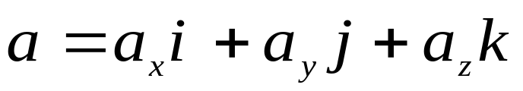
应用牛顿第二定律应注意：
1. 牛顿定律的研究对象是单个物体，即质点
2. 合外力与加速度的关系 ，是瞬时关系
3. 力的叠加原理
4.此式为矢量关系，可写成投影式：

Slide 8

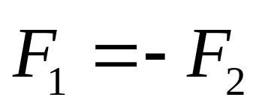
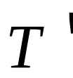




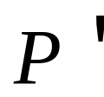

三、牛顿第三定律 Newton’s Third Law
作用力与反作用力总是大小相等、方向相反，作用在同一条直线上。
1. 作用力与反作用力总是成对出现。
2. 力的性质（类型）相同。
3. 分别作用于两个物体，不能抵消。
4. 注意区别于一对平衡力。
地球

Slide 9
马赫曾经指出：“所谓惯性系，其实是相对整个宇宙的平均速度为零的参考系”。
四、惯性参考系（惯性系）
总能找到特殊的物体群（参考系），在这个参考系中牛顿第一定律成立。这个参考系称为惯性系。
相对一个惯性系作匀速直线运动的另一个参考系也是惯性系。
牛顿第一、二定律只在惯性系中成立。
在非惯性系中通过引入“惯性力”，牛顿第一、二定律才形式上成立（§2.5）。

Slide 10
实用的惯性系：
1、地面系（实验室系）：坐标轴固定在地面上—赤道处自转向心加速度～3.4×10⁻²m/s²
2、地心系：地心为原点，坐标轴指向恒星—绕太阳的向心加速度～6×10⁻³m/s²（g的10^{－3}）
3、太阳系：太阳中心为原点，坐标轴指向恒星—绕银河中心的向心加速度～1.8×10⁻¹⁰m/s²
4、FK4系：以1535颗恒星平均静止位形作为基准

Slide 11
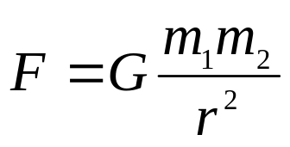

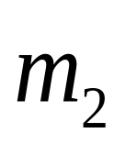
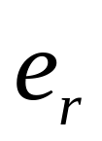
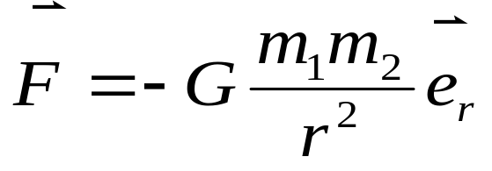

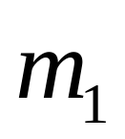
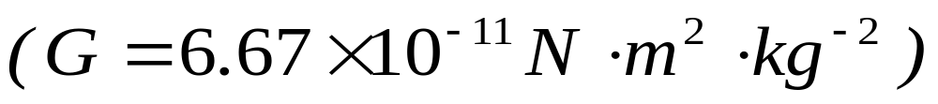
2-3 常见的几种力
万有引力（重力）、弹性力、摩擦力
一、万有引力(universal gravitation)
重力
用矢量形式表示
m
(注：惯性质量和引力质量）
m
M
M

Slide 12
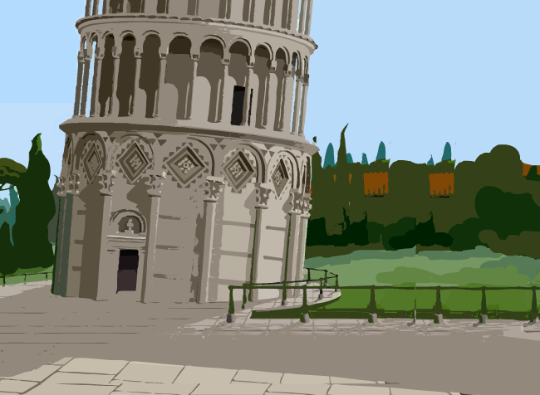
比萨斜塔
重力加速度和质量无关

Slide 13
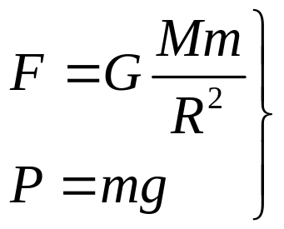
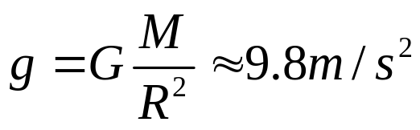
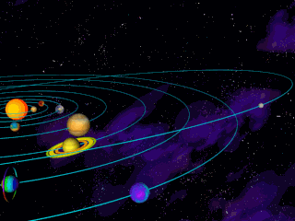
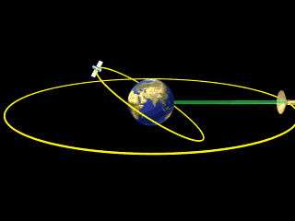
讨论：
万有引力公式只适用于两质点
一般物体万有引力很小，但在天体运动中却起支配作用

Slide 14
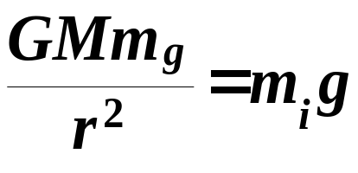
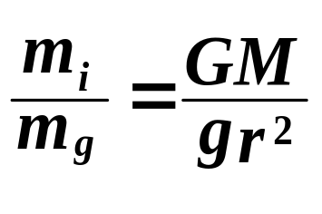
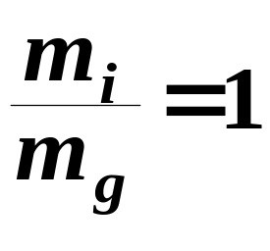
对于自由下落的物体，由万有引力定律和牛顿定律
因g对一切物体都相同，则m_{i}与m_{g}的比为常数，与物体的具体性质无关，
适当选择单位使
⎯ 惯性质量等于引力质量

Slide 15
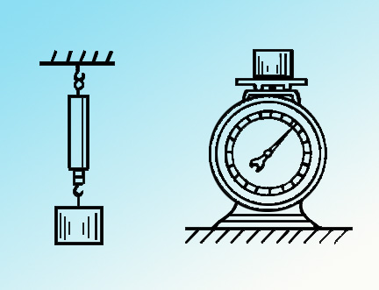
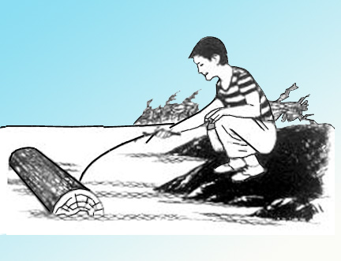
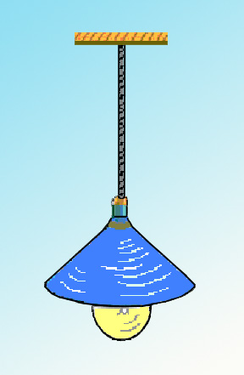
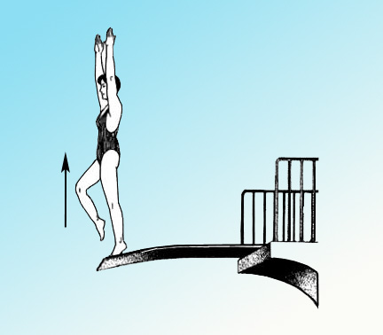
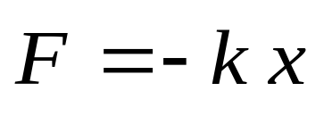
二、弹性力(elastic force)
物体发生弹性变形后，内部产生欲恢复形变的力。
常见的有：弹簧的弹力、绳索间的张力、压力、支持力等。
弹簧弹性力：
x 表示弹簧的形变量，负号表示弹簧作用于物体的弹性力总是要使物体会至平衡位置，通常叫做－－弹性回复力。

Slide 16
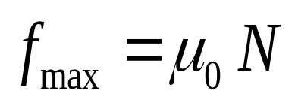
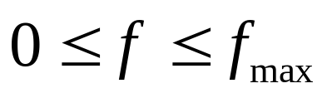
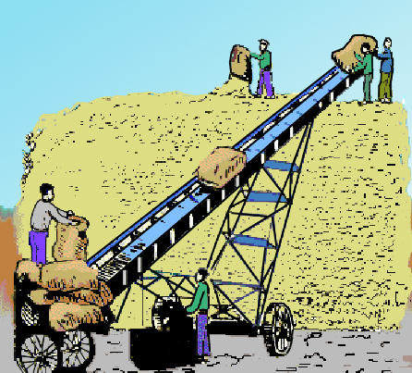
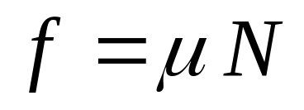
三 摩擦力
（1）静摩擦力： 当物体与接触面存在相对滑动趋势
时，所受到接触面对它的阻力。其方向与相对滑
动趋势方向相反。
注：静摩擦力的大小随外力的变化而变化。
最大静摩擦力：
μ₀为静摩擦因数
（2）滑动摩擦力：
当物体相对于接触面滑动时，所受到接触面对它的阻力。其方向与滑动方向相反。
μ为滑动摩擦系数

Slide 17






四 种 基 本 力 的 特 征
力的种类
作用对象
力的相对强度
力 程
万有引力
一切物质
无限
弱力
大多数基本粒子
电磁力
电 荷
无限
强力
核子、介子等强子
以距离10⁻¹⁵m强相互作用的力强度为1。

Slide 18
温伯格
萨拉姆
格拉肖
弱相互作用
电磁相互作用
电弱相互
作用理论
三人于1979年荣获诺贝尔物理学奖 .
鲁比亚, 范德米尔实验证明电弱相互作用，
1984年获诺贝尔奖 .
电弱相互作用
强相互作用
万有引力作用
“大统一”（尚待实现）

Slide 19
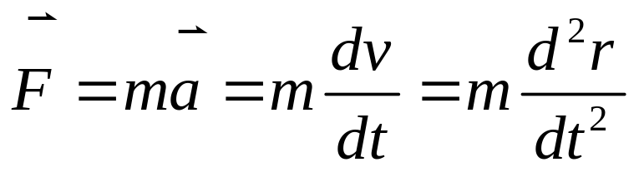
2-5 牛顿定律的应用举例
应用牛顿定律解题的基本方法
课下认真研究教材 P52 — 57 的例题。
1、受力分析是关键
牛顿第一、第三定律为受力分析提供依据
2、第二定律是核心
力与加速度的瞬时关系：
选对象
分析力
看运动
解方程
列方程
定坐标

Slide 20
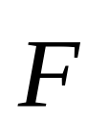

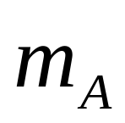
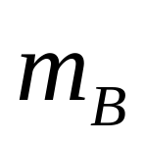
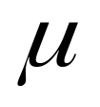
例1、
角的力
用一与水平方向成
拉动
质量为
和
的物体（如图所示），
已知地面与物体间的滑动摩擦因数为
绳子质量不计。求物体的加速度和绳子的张力。
解：
研究对象：
和
受力图示：
画出
和
受力图
B
A

Slide 21
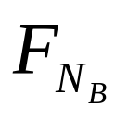
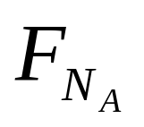
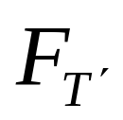
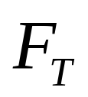
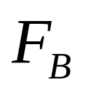
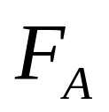
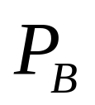
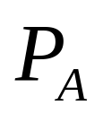






y
B
A
o
x
运动情况：
两物体以相同加速度运动
列方程：
建立图示坐标oxy
x方向
y方向
x方向
y方向

Slide 22


解得：
讨论：题中将
和
互换质量，以同样的力作用于
A
B

Slide 23




则绳中张力
与前比较：
若
则
即在相同的F作用下，
质量大的物体拖动质量小的物体，张力较小
质量小的物体拖动质量大的物体，张力较大

Slide 24














例题2 一倾角为θ ，长为l 的斜面固定在升降机的底板上，当升降机以匀加速度 竖直上升时，质量为 m 的物体从斜面顶端沿斜面下滑，物体与斜面的滑动摩擦系数为μ。求：1. 物体对斜面的压力；
2. 物体从斜面顶端滑至底部的时间。
解：设物体相对升降机的加速度为 ，则物体相对地面的加速度为：

Slide 25










例题3 质量为m的小球在水中由静止开始下沉。设水对小球的粘滞阻力与其运动速率成正比，即 ，水对小球的浮力为B。求小球任一时刻的速度。
解：

Slide 26









例题4 质量为m的小球，线长为 l ，求摆下θ 角时小球的速率和线的张力。
分析运动状态
分析受力
l
m
选择坐标系
列方程
θ
θ
（运动学条件）
v
（初始条件）
mg

Slide 27








求解微分方程：

Slide 28












例题5 一根长为L，质量为M的均匀柔软的链条，开始时链条静止，长为L－l 的一段放在光滑桌面上，长为 l 的另一段铅直下垂。
(1) 求整个链条刚离开桌面时的速度。
(2) 求链条由刚开始运动到完全离开桌面所需要的时间。
解：取整个链条为研究对象，当下垂段长为x时，作用于链条上的力为

Slide 29







2-4 牛顿运动定律的适用范围
一、惯性参考系
地面参考系：
(小球加速运动)
车厢参考系：
（小球处于静止状态）
定义：适用牛顿运动定律的参考系叫做惯性参考
系；反之，叫做非惯性参考系 .
（在研究地面上物体的运动时，地球可近似地看成是惯性参考系 .）

Slide 30
二、牛顿运动定律的适用范围
只适用于宏观物体
—— 微观物体用量子力学
只适用于常速运动物体
—— 高速运动物体用相对论
只适用于惯性系
——非惯性系问题要转换到惯性系
注：
1）凡相对于惯性系作匀速直线运动的一切参考系都是惯性系 .
2）对于不同惯性系，牛顿力学的规律都具有相同的形式，与惯性系的运动无关 .
伽利略相对性原理

Slide 31







小 结
1、用牛顿运动定律解题的基本要诀
隔离物体
具体分析
建立坐标
联合求解
2、注意牛顿定律只适用于惯性系。
3、质点受变力作用而运动时，在列出牛顿定律分量式后，要通过分离变量再积分的方法求解相应的运动问题。

